Slide 1
暑期第十次進度報告
報告者：林廣學
2013 / 09 / 03

Slide 2
這禮拜在……..
在推薦學習點的類別中，getLearningPath()方法已填上程式碼
有些部分要問一下學長(範例code註解不是很詳細)
Android部分則是將登入的非同步任務抽出成獨立的類別。(這部分還沒有完成，但主要的登入機制是可以使用的)
Notes:
因登入的非同步任務已經抽出成獨立的類別而且例外處理可成會用到UI的部分，所以這部分會在下禮拜的進度做詳細說明

Slide 3
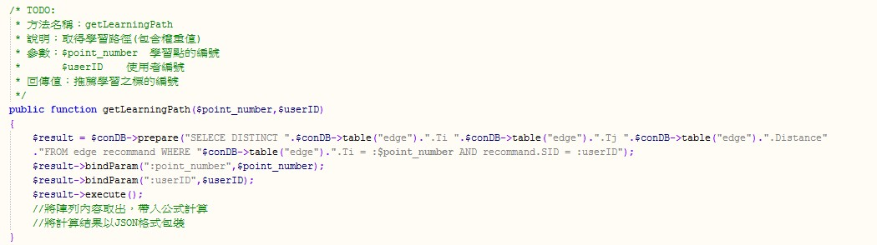
getLearningPath()方法
Notes:
只有註解沒有程式碼的地方是我要請迺員幫忙的部分

Slide 4
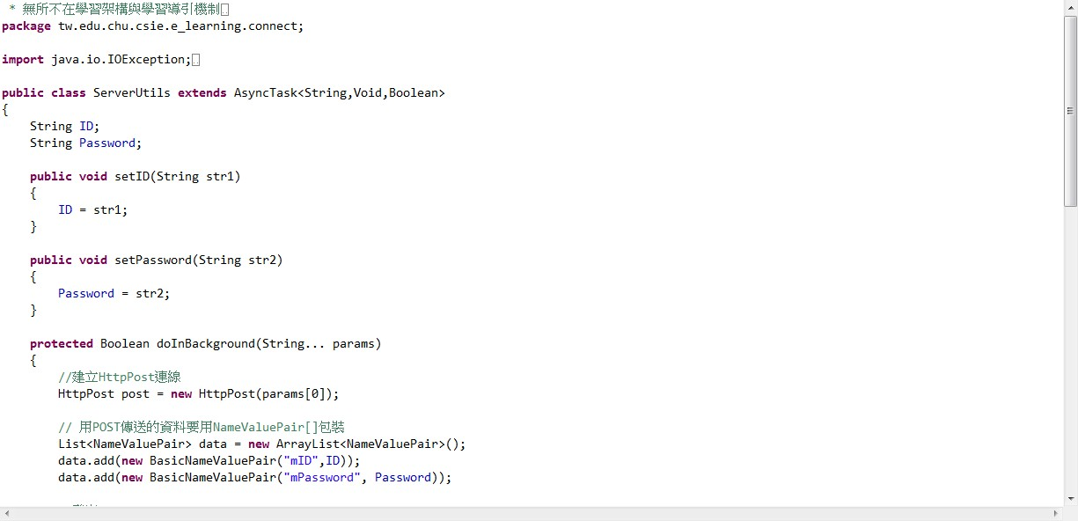
Android端程式碼

Slide 5
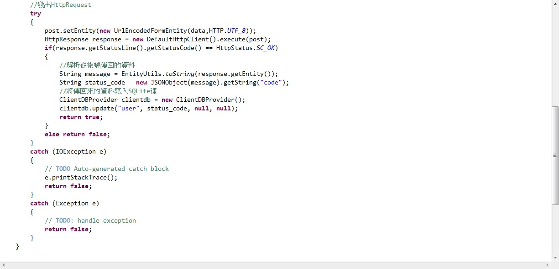
Android端程式碼-2
Notes:
Exception Handling的部份可能會需要用UI元件，這部分要請迺元幫忙一下

Slide 6
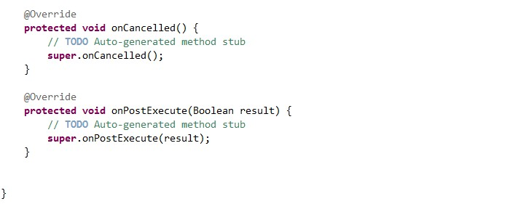
Android端程式碼-3
Notes:
由於登入的非同步任務獨立成一個檔案，這部分的處理也需要迺元的幫助

Slide 7
Thank you for your listening~!!

